Slide 1
Proyecto Android
Control de Asistencia de personal docente

Slide 2
Control de Asistencia de personal docente

Slide 3
Propósito del proyecto
La idea general del proyecto es el de mejorar la calidad que ofrece la facultad mediante la participación de asistencia de los maestros. Ya que algunos maestros se aprovechan de las fallas del sistema por la falta del uso de tecnología, perjudicando a los alumnos en materias posteriores con una laguna de conocimientos. También algunas veces los prefectos se aprovechan del tiempo perjudicando a algunos maestros para sus siguientes clases.

Slide 4
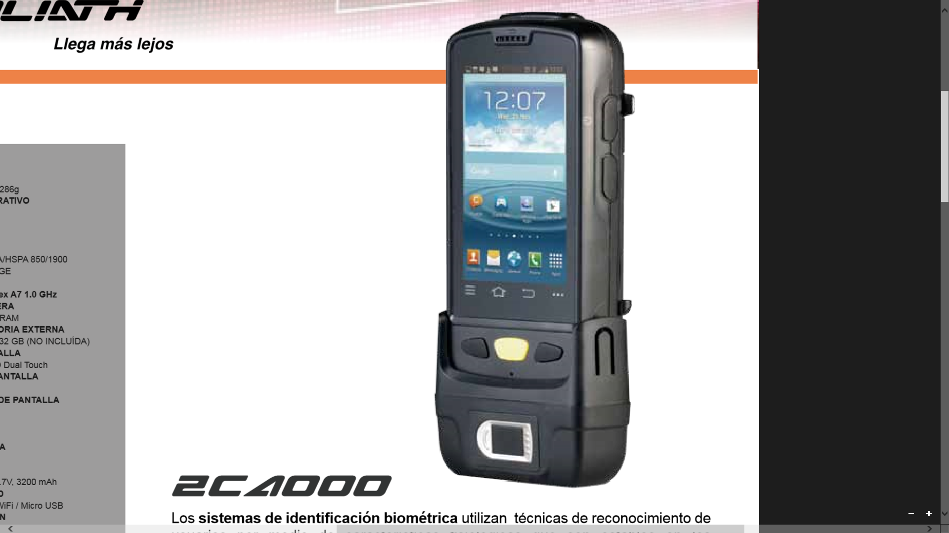
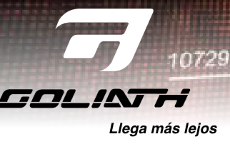
Dispositivo donde se desarrollara

Slide 5
Características del dispositivo
Sistema Operativo Android 4.0.4
Banda 3G
Procesador Dual Core A7 1.0 GHz
Memoria Interna 4GB ROM y 1GB RAM
Tamaño de pantalla “4 pulgadas”
Cámara 5.0 MP (trasera)/ VGA (delantera).
Batería 3200 mAh
Bluetooth 3.0/ WIFI/ Micro USB/ GPS
Lector de huella digital (FINGERPRINT)
SDK para integración de aplicaciones propietarias
Botones con funciones programables
Lector de código de barras 1D Código de barras (symbol SE955, láser). (ToBARCODE).
Teclado Virtual.
IP64 CERTIFICADO

Slide 6
Características especiales
Snap On
Patente TouchChip
Unicidad
Control
Seguridad Móvil

Slide 7
Equipo de trabajo
Integrante | Roles
1.- Leonardo Daniel Padilla Reyes | Administrador de proyecto
2.- Raúl izquierdo Lino | Code Review
3.- Martha Paola Guajardo Esquivel | QA (Documentación)
4.- Antonio Aguilera | Historias de usuario
5.- Nicasia Carolina Reyna Díaz | Programadora
6.- Jesús Caballero | Programador
7.- Enrique Salaz Rodríguez | Programador
8.- Eduardo Tamez | Programador

Slide 8
Horarios de los integrantes en la fabrica
HORAS | LUNES | MARTES | MIERCOLES | JUEVES | VIERNES
M1 7:00 – 7:50
M2 7:50 – 8:40
M3 8:40 – 9:30
M4 9:30 – 10:20
M5 10:20–11:10
M6 11:10–12:00
V1 12:00–12:50
V2 12:50–1:40
V3 1:40 – 2:30
V4 2:30 – 3:20
V5 3:20 – 4:10
V6 4:10 – 5:00
N1 5:00 – 5:45
N2 5:00 – 6:30
N3 6:30 – 7:15
N4 7:15 – 8:00
N5 8:00 – 8:45
N6 8:45 – 9:30
Leonardo Daniel Padilla Reyes

Slide 9
Horarios de los integrantes en la fabrica
HORAS | LUNES | MARTES | MIERCOLES | JUEVES | VIERNES
M1 7:00 – 7:50
M2 7:50 – 8:40
M3 8:40 – 9:30
M4 9:30 – 10:20
M5 10:20–11:10
M6 11:10–12:00
V1 12:00–12:50
V2 12:50–1:40
V3 1:40 – 2:30
V4 2:30 – 3:20
V5 3:20 – 4:10
V6 4:10 – 5:00
N1 5:00 – 5:45
N2 5:00 – 6:30
N3 6:30 – 7:15
N4 7:15 – 8:00
N5 8:00 – 8:45
N6 8:45 – 9:30
Martha Paola Guajardo Esquivel

Slide 10
Horarios de los integrantes en la fabrica
HORAS | LUNES | MARTES | MIERCOLES | JUEVES | VIERNES
M1 7:00 – 7:50
M2 7:50 – 8:40
M3 8:40 – 9:30
M4 9:30 – 10:20
M5 10:20–11:10
M6 11:10–12:00
V1 12:00–12:50
V2 12:50–1:40
V3 1:40 – 2:30
V4 2:30 – 3:20
V5 3:20 – 4:10
V6 4:10 – 5:00
N1 5:00 – 5:45
N2 5:00 – 6:30
N3 6:30 – 7:15
N4 7:15 – 8:00
N5 8:00 – 8:45
N6 8:45 – 9:30
Antonio Aguilera

Slide 11
Horarios de los integrantes en la fabrica
HORAS | LUNES | MARTES | MIERCOLES | JUEVES | VIERNES
M1 7:00 – 7:50
M2 7:50 – 8:40
M3 8:40 – 9:30
M4 9:30 – 10:20
M5 10:20–11:10
M6 11:10–12:00
V1 12:00–12:50
V2 12:50–1:40
V3 1:40 – 2:30
V4 2:30 – 3:20
V5 3:20 – 4:10
V6 4:10 – 5:00
N1 5:00 – 5:45
N2 5:00 – 6:30
N3 6:30 – 7:15
N4 7:15 – 8:00
N5 8:00 – 8:45
N6 8:45 – 9:30
Nicasia Carolina Reyna Díaz

Slide 12
Horarios de los integrantes en la fabrica
HORAS | LUNES | MARTES | MIERCOLES | JUEVES | VIERNES
M1 7:00 – 7:50
M2 7:50 – 8:40
M3 8:40 – 9:30
M4 9:30 – 10:20
M5 10:20–11:10
M6 11:10–12:00
V1 12:00–12:50
V2 12:50–1:40
V3 1:40 – 2:30
V4 2:30 – 3:20
V5 3:20 – 4:10
V6 4:10 – 5:00
N1 5:00 – 5:45
N2 5:00 – 6:30
N3 6:30 – 7:15
N4 7:15 – 8:00
N5 8:00 – 8:45
N6 8:45 – 9:30
Jesús Caballero

Slide 13
Horarios de los integrantes en la fabrica
HORAS | LUNES | MARTES | MIERCOLES | JUEVES | VIERNES
M1 7:00 – 7:50
M2 7:50 – 8:40
M3 8:40 – 9:30
M4 9:30 – 10:20
M5 10:20–11:10
M6 11:10–12:00
V1 12:00–12:50
V2 12:50–1:40
V3 1:40 – 2:30
V4 2:30 – 3:20
V5 3:20 – 4:10
V6 4:10 – 5:00
N1 5:00 – 5:45
N2 5:00 – 6:30
N3 6:30 – 7:15
N4 7:15 – 8:00
N5 8:00 – 8:45
N6 8:45 – 9:30
Enrique Salaz Rodríguez

Slide 14
Horarios de los integrantes en la fabrica
HORAS | LUNES | MARTES | MIERCOLES | JUEVES | VIERNES
M1 7:00 – 7:50
M2 7:50 – 8:40
M3 8:40 – 9:30
M4 9:30 – 10:20
M5 10:20–11:10
M6 11:10–12:00
V1 12:00–12:50
V2 12:50–1:40
V3 1:40 – 2:30
V4 2:30 – 3:20
V5 3:20 – 4:10
V6 4:10 – 5:00
N1 5:00 – 5:45
N2 5:00 – 6:30
N3 6:30 – 7:15
N4 7:15 – 8:00
N5 8:00 – 8:45
N6 8:45 – 9:30
Eduardo Tamez

Slide 15
Roles de trabajo
¿Que es un rol?
Es una función que desempeña una persona en una situación o en un lugar.

Slide 16
Ejemplos de roles de trabajo
Administrador de proyectos
Analista
Diseñador
Programador
Tester (probador)
Asegurador de calidad
Administrador de Desarrollo
Documentador
Verificador de código.

Slide 17
Líder de proyecto
Persona que lidera al equipo guiándolo para que cumpla las reglas y procesos de la metodología.
Responsabilidades: Metas, generar informes, dirigir reuniones, motivar al equipo.
(Leonardo Padilla)

Slide 18
Analista
El rol de analista es muy importante, debido a que el éxito del proyecto dependerá de una buena especificación de requisitos
Analizar e identificar
Realizar el análisis de los requisitos
Analizar la estructura básica del sistema
Generar los diagramas de la arquitectura.
(Raúl Izquierdo)

Slide 19
Diseñador
El propósito del diseño es el de crear una estructura interna limpia y relativamente simple, también llamada a veces una arquitectura. Generar prototipos rápidos del sistema generar el documento arquitectónico y mantenerlo actualizado durante el proyecto.
Velar porque el producto final se ajuste al diseño realizado.
(Leonardo Padilla + Raúl izquierdo)

Slide 20
Programador
Los programadores deben convertir la especificación del sistema en código fuente ejecutable utilizando uno o mas lenguajes de programación. Así como herramientas de software de apoyo a la programación.
(Carolina Reyna + Jesús Caballero + Enrique Salas + Eduardo Tamez)

Slide 21
QA (Tester)
El objetivo principal de la labor de téster es el de diseñar test que en forma sistemática, permita eliminar diferentes clases de errores, realizando esto con la mínima cantidad de tiempo y esfuerzo.
(Martha Paola + Antonio Aguilar)

Slide 22
Code Review
Asegurador de Calidad
El asegurador de calidad debe ser una persona con mucha experiencia en proyectos de desarrollo de software, con conocimientos suficientes sobre técnicas, que aseguren la calidad de un producto de software.
(Raúl Izquierdo)

Slide 23
Code Review
Documentos de requisitos de usuario y software
Plan de administración del proyecto
Plan de testeo
Fase de diseño arquitectónico
Fase de diseño detallado
Políticas de control de cambios, control de errores y control de la configuración
Documentación.
(Raúl Izquierdo)

Slide 24
Revisiones Técnicas Formales (RTF):
Descubrir errores en funciones, lógica e implementación en cualquiera de representaciones del software
Verificar que el software bajo revisión cumple con los requisitos
Asegurarse que el software ha sido representado de acuerdo al estándar en uso.
Alcanzar software que es desarrollado en forma uniforme.
Hacer el proyecto más manejable.
(Leonardo Padilla + Raúl Izquierdo)

Slide 25
Administrador de desarrollo
Objetivo: Controlar avance del proyecto (Diseño y desarrollo).
Responsabilidades: Dirigir la realización de las fases siguiendo los estándares propuestos. Integrar el trabajo de todos.
(Leonardo Padilla)

Slide 26
QA (Documentador)
El objetivo principal de la documentación es de actuar como medio de comunicación entre los miembros del equipo, incluyendo el clientelar la gestión de la configuración.
La documentación es necesaria para informar a todos los miembros del equipo de desarrollo acerca del estado y evolución de proyecto.
Estructura del documento:
Tipos de letra y colores a usar en cada documento.
Distribución de los elementos en el documento.
Características de las figuras, imágenes y dibujos consideradas en el documento.
(Martha Paola + Antonio Aguilera)

